Slide 1

Generador inteligente
de foros & chats
Sixto Suaña Moreno
José María Talavera Calzado
Dirigido por D. Juan A. Ortega

Slide 2
Índice
Introducción
Objetivos
Aplicaciones actuales
Tecnologías utilizadas
Implementación
Variables de configuración en los foros
Variables de configuración en los chats
Creación de asistentes
Conclusiones

Slide 3
Introducción
Servicio Web que genera, mediante asistentes, de forma sencilla y en pocos pasos, foros o chats completamente funcionales y personalizados.
La herramienta facilita el código del foro o del chat comprimido en un archivo ZIP, para una mayor facilidad de uso.
La herramienta dispone de otras características como soporte de múltiples idiomas y la gestión de contenido de los asistentes, que nos sirve para añadir fácilmente nuevos aspectos de funcionalidad a los foros y a los chats, lo que nos permite tener una más fácil ampliación del sistema.

Slide 4
Objetivos
Implementar un servicio Web mediante tecnologías de carácter gratuito, que facilite la creación y personalización de foros y chats.
Generar el código necesario para la funcionalidad del foro o del chat de forma transparente para el usuario, de forma que el usuario no necesite saber como esta implementado dicho foro o chat para que funcione como desee.
Aprender sobre la creación de servicios Web así como el manejo de bases de datos y la comunicación en Internet.

Slide 5
Aplicaciones actuales
Existen muchos foros gratuitos configurables en Internet, si bien, el proceso de configuración e instalación puede resultar complicado para el usuario y no suelen ser personalizables.
En cuanto a los chats, no suele haber chats de calidad gratuitos en la red y, los que hay, suelen tener pocas posibilidades de configuración y su instalación suele ser complicada.
Este proyecto compagina la creación tanto de foros como de chats de calidad con múltiples opciones de configuración y personalización, con la facilidad de configuración e instalación de los mismos.

Slide 6
Tecnologías utilizadas
MySQL: Base de datos gratuita muy extendida en Internet que produce consultas muy rápidas.
PHP: Lenguaje de programación del lado del servidor que genera páginas Web de forma dinámica. Utilizado para crear el servicio Web y el código de los foros.
Servidor Web Apache: Servidor Web gratuito que soporta PHP.
JAVA: Lenguaje de programación que genera código compilado portable válido para múltiples plataformas, muy útil para la creación de aplicaciones que circulen por la red y de comunicación. Se ha utilizado para la implementación de los chats.

Slide 7

Implementación
Generación de foros y chats (lo que ve el usuario)
Datos de configuración
SISTEMA
Fichero ZIP con el foro o chat
USUARIO
Método transparente, fácil y rápido de crearse un foro o un chat

Slide 8
Implementación
Generación de foros y chats (lo que en realidad ocurre)
Selección de
archivos necesarios
y generación de
archivos de
configuración
Datos de
código de
foros y chats
Datos de configuración
1
2
Base de datos MysqL
Compresión de los
archivos y creación
del enlace al ZIP
Fichero ZIP con el foro o chat
Detrás de la creación de código hay una amplia base de datos de código de foros y chats

Slide 9
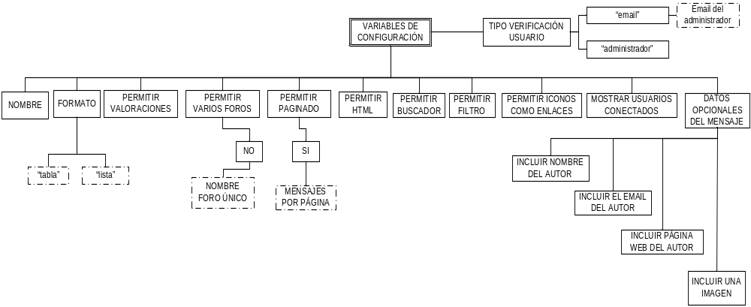
Variables de configuración en los foros
Se distinguen 4 tipos de foros (según su funcionalidad):
PÚBLICO
PROTEGIDO
PRIVADO
MÚLTIPLE
Opciones para foros no públicos
Además hacen falta:
Datos de personalización de fuentes y fondos (Hoja de estilo)

Slide 10
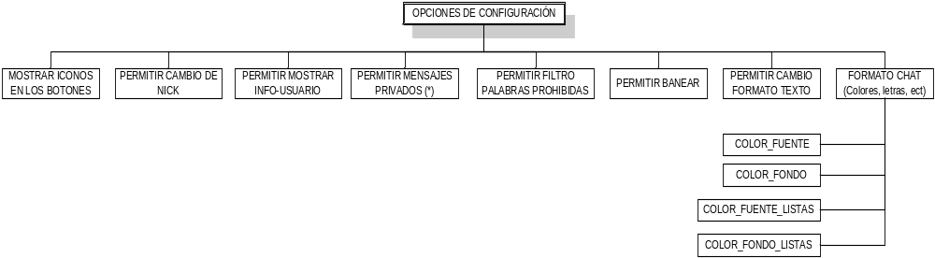
Variables de configuración en los chats
Se distinguen 2 tipos de servidores y 2 tipos de clientes:
SERVIDOR PARA LA LÍNEA DE COMANDO
SERVIDOR APLICACIÓN
CLIENTE APPLET
CLIENTE APLICACIÓN
Sólo para la versión aplicación del cliente
Además en el lado del servidor hace falta:
Nº Puerto de escucha, máquina Mysql, usuario Mysql y password de Mysql.
Y en el lado del cliente:
Base de datos a la que conectarse, puerto de conexión y la IP del servidor.

Slide 11
Creación de asistentes
Para generar un nuevo asistente para un nuevo foro o chat
hay que seguir los pasos siguientes:
2
Panel de control
1
Variables de configuración
5
Archivos
4
Relaciones
Asistentes generados
3
Palabras y traducciones

Slide 12
Conclusiones
La aplicación es fácilmente ampliable, ya sea por la parte de los foros y de los chats, así como por la parte de la generación de código.
Los foros y los chats son configurables tanto en aspecto como en funcionalidad lo que los hace muy distintos entre ellos, creando una muy amplia variedad de ellos.
La herramienta para la generación y administración de idiomas y asistentes puede ser muy útil para otros muchos proyectos de generación de código, porque nos permite configurar o generar páginas utilizando plantillas que se guardan en la base de datos MySQL.
Es una aplicación que puede llegar a muchos usuarios en la red, ya que complementa tecnologías extendidas y gratuitas con las necesidades de foros y chats de las páginas Web.

